Slide 1
第一章 第三讲 RISC-V社区

Slide 2
1. 介绍
2. 探索 RISC-V 社区
3.技术工作与行政工作
4.交流方式

Slide 3
介绍
RISC-V 的核心是一个社区组织，它主要作为一个积极的组织和个人通过协同工作而不是作为对手来追求共同目标。这种方式在许多软件项目中已经证明是非常成功的，包括迄今为止历史上最成功的软件项目 Linux 操作系统。
Notes:
RISC-V 通过围绕 RISC-V ISA 和相关规范、测试和调试框架、开发软件等创建社区参与和参与的文化，将这种方法带入硬件世界。截至撰写本文时（2021 年 2 月），有 2,000 多人在 RISC-V 上工作，代表 230 多个组织，其中许多人代表自己。 RISC-V 雇佣了一些人作为员工，以中立的身份帮助引导这一过程，但 RISC-V 的大部分努力来自其社区。

Slide 4
介绍
RISC-V 拥有一个强大的技术组织，具有分层的工作组和委员会，以及许多支持它们的通信和协作工具。 然而，真正的一点是，贡献是 RISC-V 成功的关键功能，因为如果没有其成员的努力，它实际上就不会存在或繁荣。
Notes:
强调开源的奉献精神？

Slide 5
探索 RISC-V 社区
RISC-V 会员的核心是会员协议，即所有会员签署的合同。 它包括内部法规附录 A 中规定的 RISC-V 知识产权政策。 该政策的目标是保护 RISC-V 成员以及 RISC-V IP 本身。
本质上，该政策围绕由 RISC-V International 创建（或贡献给）的工件创建了一个保护框架，以最大程度地提高协作的收益并代表每个成员将风险降至最低。 该政策将这些工件的权利分配给 RISC-V International，然后后者根据开放许可将其提供给公众。 特别是，提供了保护，防止与在 RISC-V 概述和管理的协作过程中创建的 IP 相关的诉讼。

Slide 6
探索 RISC-V 社区
作为一个社区组织，RISC-V 由人组成，并非所有人都对行为和隐私持有相同的想法。 RISC-V 与几乎所有社区组织一起制定了适用于整个社区的行为准则。从本质上讲，本行为准则规定了社区可接受的行为标准，以及如果不遵守这些行为标准可能会发生的情况的指示，以及一种报告机制，以便人们可以放心地报告问题，因为他们知道他们的隐私会受到尊重。请注意，面对面和虚拟活动也是如此，它们有自己的更详细的政策。

Slide 7
探索 RISC-V 社区
RISC-V 还遵循 Linux 基金会的隐私政策，其中概述了 RISC-V 收集的与个人身份相关的信息，以及我们如何处理这些信息。 RISC-V 不会向任何人出售个人信息。担任领导职务的个人和积极参与的人可能会通过组织透明的协作工作流程而广为人知，特别是如果他们还参与活动中的公开演讲。但是，在任何情况下，我们都会像对待自己的个人信息一样对待您的个人信息，并且将尊重和隐私放在首位。

Slide 8
RISC-V 社区技术工作
RISC-V 的技术组织是按层次结构组织的，每个级别都有许多领导角色。RISC-V 创始人继续深入参与 RISC-V 的开发和实施。 Krste Asanović、Yunsup Lee 和 Andrew Waterman 每天都作为技术任务组和委员会主席以及其他技术领导者的导师参与。 David Patterson 和 Krste Asanović 代表董事会成员组织，提供商业和行业指导以及技术领导。

Slide 9
RISC-V 社区技术工作
技术指导委员会 (TSC)
首席技术办公室（CTO）
ISA 委员会 (IC)
横向委员会（HC）
横向小组委员会 (HSC)
任务组 (TG)
特殊兴趣小组 (SIG)
主席和副主席
Notes:
技术指导委员会 (TSC)技术组织内的主要决策机构。
首席技术办公室（CTO）运行 TSC 投票流程、领导力战略会议 (LSM) 和主席会议、战略、组织、IT、路线图、资源、升级。
ISA 委员会 (IC)批准和监督 TSC 投票以创建 ISA 扩展 TG，并填补其 TG 的主席和副主席职位空缺。为其下属的小组制定战略，并全面覆盖其下的责任领域，包括差距。
横向委员会（HC）批准和监督从事 ISA 扩展以外的活动的 TG。有责任确保所有 ISA TG 在批准之前覆盖 HC 监督的区域。负责制定整体战略并接触外部生态系统和社区团体。横向小组委员会 (HSC)水平委员会下的小组委员会，在更集中的主题上具有类似的职责。
任务组 (TG)必须有定义可交付工作产品的章程：扩展规范、标准、要求、最佳实践等。unpriv 和 priv SC 下的 TG 可以拥有 ISA 扩展工作产品。 HC 下的 TG 不应具有 ISA 扩展工作产品。
特殊兴趣小组 (SIG)话题讨论。没有工作产品。可由 TSC、IC 或 HC 创建，无需 TSC 批准。
主席和副主席委员会、任务组或 SIG 的领导职位。这些职位通常每年选举一次。主席总是来自成员组织，而副主席可以是个人成员或代表组织。主席和副主席每周开会，协作和讨论组织细节。

Slide 10
RISC-V 社区技术工作
技术指导和决策发生在治理委员会内——技术指导委员会 (TSC) 和许多委员会、小组委员会和特殊兴趣小组 (SIG)。 规范上的直接工作由从事特定规范、软件计划、测试或合规性框架以及许多其他正在进行的项目的各个任务组驱动。 这项工作由技术领导组织和指导，并由 RISC-V 的中立技术人员启用和跟踪。

Slide 11
RISC-V 社区技术工作
技术指导委员会 (TSC) 领导我们的技术计划。他们得到常设委员会、技术任务组和特殊兴趣组的协助，所有这些都向 TSC 报告。
Notes:
后三页图片为TSC 权限下的各个级别的技术组织

Slide 12
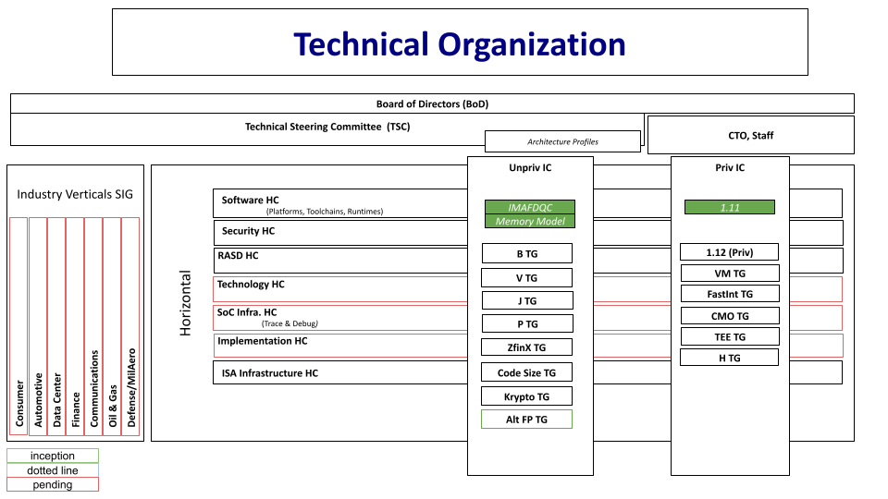
RISC-V 社区技术工作

Slide 13
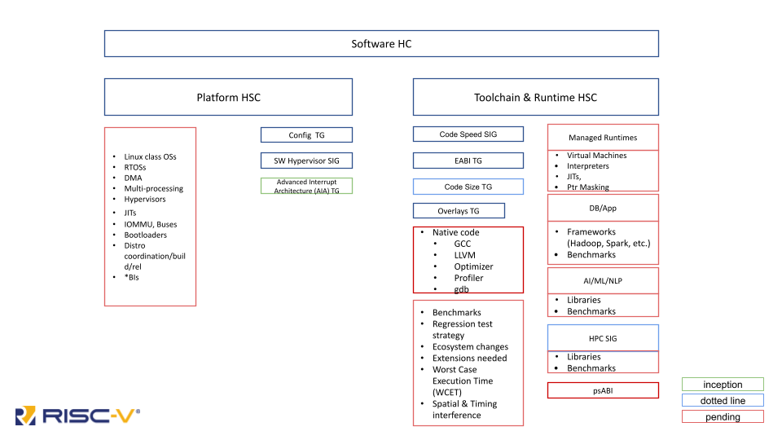
RISC-V 社区技术工作

Slide 14
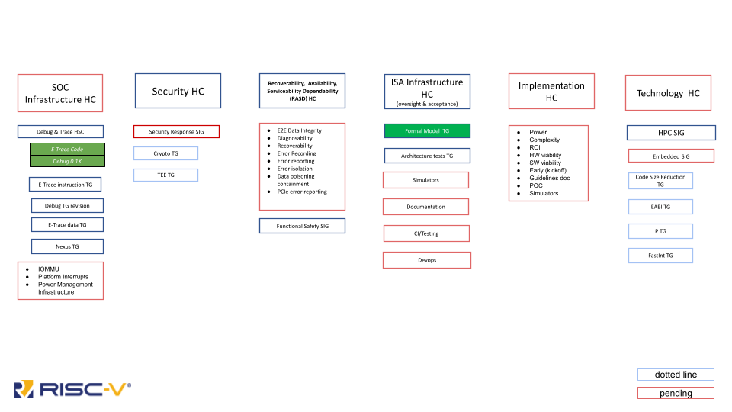
RISC-V 社区技术工作

Slide 15
RISC-V 社区技术工作
委员会负责在其章程范围内指导工作。 ISA 委员会——“priv”和“unpriv”，指的是特权和非特权 RISC-V 规范卷——指导特定扩展的创建。 横向委员会——包括软件、安全、ISA 基础设施、SOC 基础设施、实施等——负责指导除 ISA 扩展之外的其他领域的规范工作。
所有 ISA 扩展必须在批准前由每个水平委员会签署。横向委员会有时也有小组委员会，特别是对于那些范围非常大的委员会（例如软件）。 小组委员会的职责大致相同，但程序决定，包括主席的决定，是由初级委员会做出的。

Slide 16
RISC-V 社区技术工作
任务组是对规范、软件、测试框架和其他具体可交付成果进行实际工作的地方。
任务组通常是为特定目的而启动的，然后将其写入其章程并由负责他们的委员会批准。一些任务组相对较快地完成他们的工作（在 3-6 个月内），而另一些任务组的工作时间更长，以确保最终值得纳入。
任务组产品经过一个称为批准的批准过程，我们将在第 4 章中介绍。每个小组的主席负责指导活动，监督可交付工作产品（规范、软件等）的创建，向委员会和技术组织报告状态，并参加每周一次的主席会议。副主席分担责任和努力，但主席对小组负有最终责任。主席和副主席由社区选举产生，在选举周期之间任期为 1 年，但没有任期限制，现有主席可以重新申请。

Slide 17
RISC-V 社区行政工作
RISC-V International 是一个成员驱动的组织，但有一些特定的角色最好由中立的一方来担任。此外，还有许多管理任务必须完成以保持组织顺利运行。这些是由 RISC-V 员工担任的角色，他们通过与 Linux 基金会的协议被雇用到 RISC-V，并直接为 RISC-V 工作。

Slide 18
RISC-V 社区行政工作
首席技术官CTO
角色至关重要，因为它提供了一个成员无法担任的中立领导职能。 CTO 将所有成员的需求考虑在内，以在技术层次结构内鼓励和推动组织和倡议，并促进工作组、委员会和治理组内各个级别的谈判。 CTO 还制定组织政策并寻求批准，并向董事会报告技术进展，并在研讨会和公共活动中充当技术社区的中立声音。
技术项目经理
这是一个包罗万象的术语，适用于执行项目内所有运营活动的经验丰富的个人，包括从召开会议到设置日历条目和电话会议，再到组织技术信息甚至编写详细的技术政策的所有内容。

Slide 19
RISC-V 社区行政工作
其他技术人员
虽然上述角色是技术组织中唯一的永久员工，但 RISC-V 偶尔会雇用承包商来完成特定任务，包括测试开发和文档。

Slide 20
RISC-V 社区行政工作
董事会
董事会是 RISC-V 的主要决策机构。因此，它有来自所有成员的代表。高级成员每个人都有一个席位，而战略、社区组织，甚至社区个人级别的成员每年都会选举代表。
营销与知名度总监
RISC-V 有一位营销总监，负责提高 RISC-V 在全球的知名度。与提供反馈和资源的成员组织营销委员会合作，营销总监管理所有可见性活动，包括主要营销委员会、活动、内容（包括书面、视频和面对面内容）、社交媒体和公关（由外部公司支持）和开发人员宣传活动，包括在线学习、RISC-V 大使、区域和行业联盟以及快速增长的 RISC-V 用户社区。

Slide 21
RISC-V 社区行政工作
运营与项目管理
运营包括会员活动的日常管理 - 加入 RISC-V、入职、缴纳会费、成为会员门户的一部分和其他会员活动 - 以及支持 RISC-V International 内的所有其他业务功能。

Slide 22
RISC-V 社区行政工作
其他技术人员
虽然上述角色是技术组织中唯一的永久员工，但 RISC-V 偶尔会雇用承包商来完成特定任务，包括测试开发和文档。

Slide 23
RISC-V 社区交流
RISC-V 邮件列表包括与 RISC-V ISA、其他规范、测试框架和软件的开发相关的主持的、仅限成员的讨论。 邮件列表是异步通信的重要工具，因为它们以可搜索的形式保存带有日期戳的整个对话。
RISC-V 中的大多数技术组（委员会、任务组和 SIG）都以公众可见度运作 - 积极参与仅限于成员，但任何人都可以阅读档案。 RISC-V 中的管理和执行组仅对 RISC-V 成员可见。

Slide 24
RISC-V 社区交流
邮件列表很棒，但通常可以通过会议大大提高沟通效率。 大多数 RISC-V 工作组使用 Zoom 定期开会，记录录像，因此不会丢失任何内容。
除了邮件列表，许多 RISC-V 开发人员使用同步在线通信，特别是在活动期间。 RISC-V 提供了一个 Slack 空间，其中包含许多关于各种主题的频道。 这些频道上的活动不会被保留，但这些频道是进行实时讨论的好方法，无需会议或电话的开销。

Slide 25
RISC-V 社区交流
还有一组不需要成员资格的公共讨论列表。 您可以使用网站技术页面上的链接加入这些讨论和其他讨论。
https://riscv.org/technical/technical-forums/

Slide 26
RISC-V 社区交流
RISC-V International 每年都会举办许多活动，最终在 12 月举行的年度 RISC-V 峰会上达到高潮。
此外，RISC-V 赞助并参与了许多行业活动，RISC-V Affiliates 也在世界各地举办活动。
特别是，当地的活动是了解 RISC-V 和结识特定领域人士的绝佳机会。
活动在 RISC-V 网站上进行发布，并经常在相关会议上进行讨论。

Slide 27
Thanks

